Slide 1
OpenModelica講習中級 Modelica.Fluidライブラリ解説
3. Modelica.Fluidライブラリ
2017年12月7日 田中 周(有限会社アマネ流研)

Slide 2
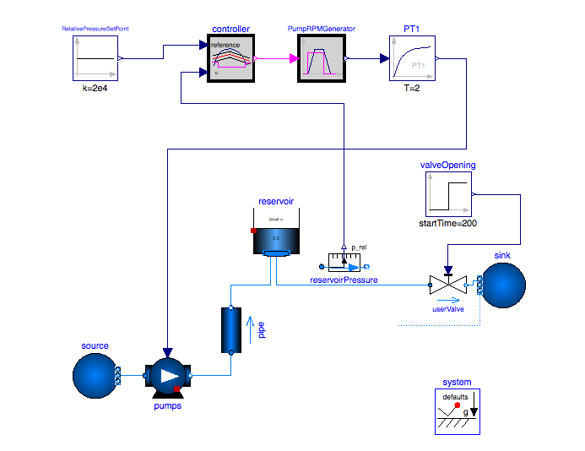
3. Modelica.Fluid ライブラリ
Modelica.Fluidライブラリの目標
１次元熱流体システムモデルのインターフェースとコンポーネントの提供
Modelicaによる流体モデルの実装方法の例示
1次元熱流体システムモデルの例
Modelica.Fluid.Examples.PumpingSystem
制御系
揚水ポンプで水をタンクに揚げて給水するシステム
タンク
圧力境界
圧力境界
センサ
バルブ
パイプ
システム
設定
ポンプ

Slide 3
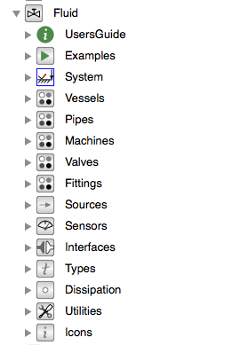
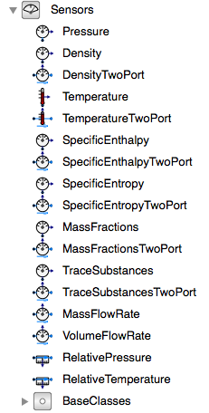
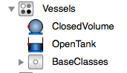
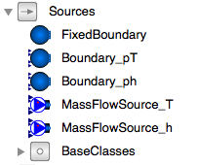
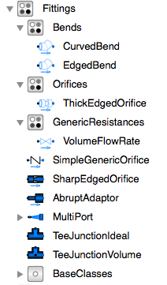
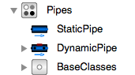
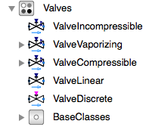
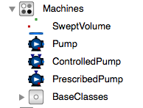
Modelica.Fluid ライブラリ
Modelica.Fluid のコンポーネント
容器、
タンクなど
流量、圧力規定
などの境界
ベンド、
オリフィス、
継手など
センサ
パイプ
バルブ
ポンプなど

Slide 4
Examples
例題を通して、Modelica.Fluidライブラリの基本的概念を示す。
FluidExample1 FluidPort
WaterMix1 熱湯と冷水を混ぜる
TraceSubstanceMix1 塩素濃度の異なる水を混ぜる
GasMix1 メタンガスと空気を混ぜる
FluidExample2 volume モデル
HotRoom1 部屋の冷たい空気を温かい空気に入れ替える
HotRoom2 部屋を2つに分割する
WaterVolume1 容器の冷水と熱湯を入れ替える
WaterVolume2 容器出入り口の圧力損失を考慮する

Slide 5
Examples
FlowExample3 flow モデル
StaticPipeTest1 flow モデルと volume モデルを配置する
StaticPIpeTest2 flow モデルを直接つなぐ
FluidExample4 DynamicPipe
WaterExchange1〜4 冷水の入ったパイプに熱湯を流し込む
FluidExample5 VesselPortsData
WaterTank 水の入ったタンクにお湯を注ぎ込む
FluidExample6 HeatTransfer モデル
WaterHeating パイプを加熱してタンク内の水を温める
Modelica.Fluid.Examples.IncompressibleFluidNetwork
非圧縮性流体のネットワークモデル

Slide 6
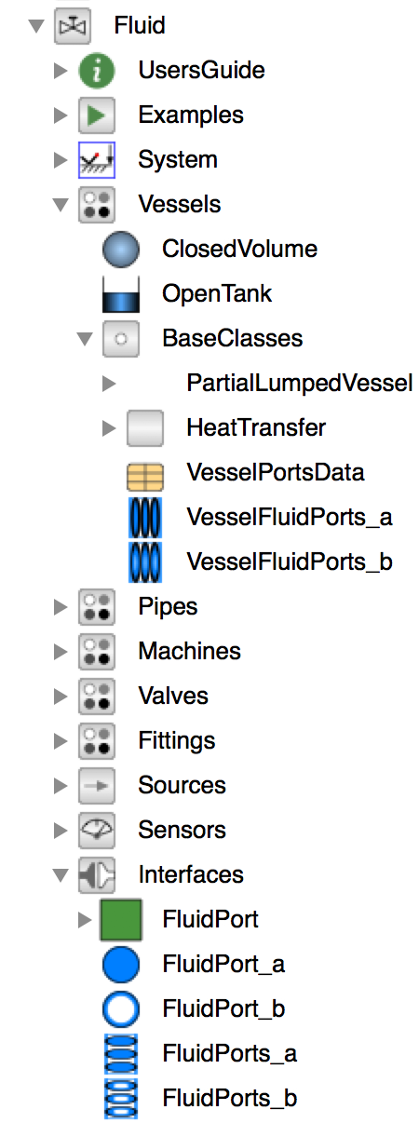
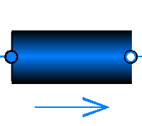
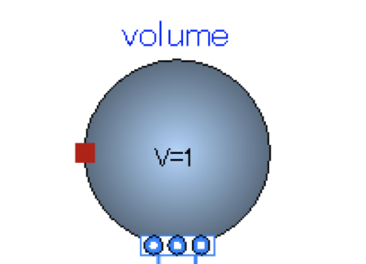
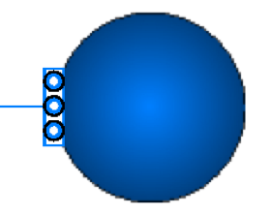
FluidExample1 FluidPort: 1次元流体モデルのコネクタ
FluidPort_b
FluidPort_a
VesselFluidPorts_b
FluidPorts_b

Slide 7


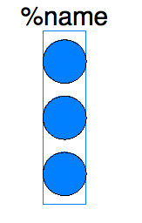
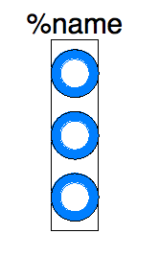
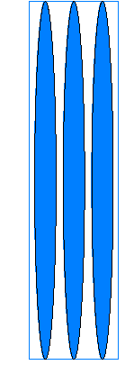
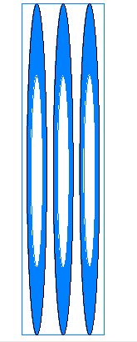
FluidPort
(1) FluidPortの継承関係と構成要素
中身は同じ！!
構成要素
変数
p: 圧力
ベクトル(配列)にして複数のFluidPortが集まったものとして使用する。
flow変数
m_flow: 質量流量
stream変数
h_outflow: 比エンタルピ
Xi_outflow: 成分物質の質量分率
C_outflow: 付加的物質（微小物質)の濃度

Slide 8
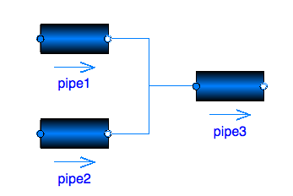
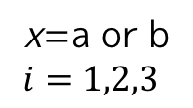

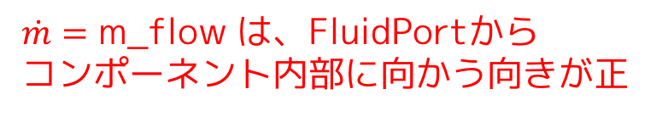
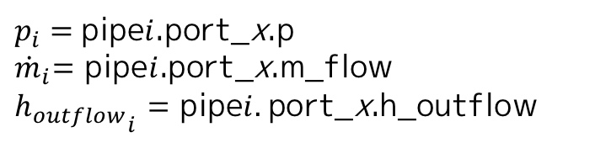
FluidPort
(2) Fluidの質量流量の向き
$\dot{m}=$ m_flow は、FluidPortから
コンポーネント内部に向かう向きが正
$$\dot{m}>0$$
(3) FluidPortの接続による方程式
次のようにパイプを接続した場合を考える。
冗長なので変数などの表示を簡略化する。
$p_{i}=$pipe$i$.port_x.p
${\dot{m}}_{i}$= pipe$i$.port_x.m_flow
${h_{outflow}}_{i}$ = pipe$i.$port_x.h_outflow
x=a or b
$i=1,2,3$
方程式
connect(pipe1.port_b, pipe3.port_a);
connect(pipe2.port_b, pipe3.port_a);

Slide 9
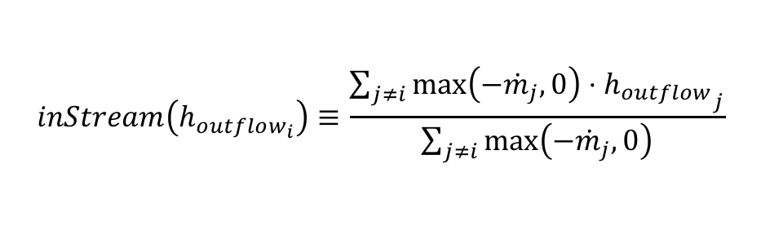
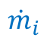
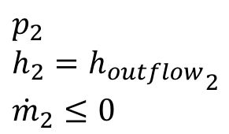
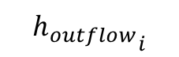
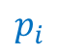
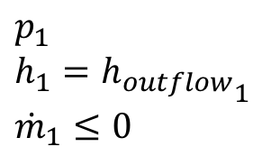
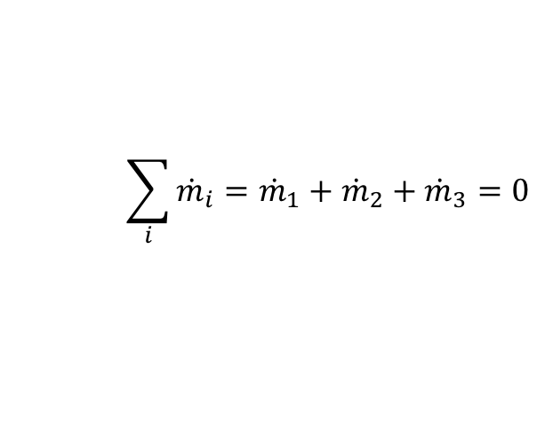

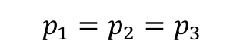
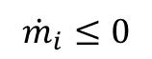
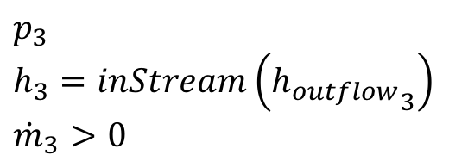
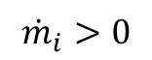
FluidPort
方程式の内容はこうなる。
pipe3
pipe1
$p_{3}$
$h_{3}=inStream\left({h_{outflow}}_{3}\right)$
${\dot{m}}_{3}>0$
$p_{1}$
${h_{1}=h_{outflow}}_{1}$
${\dot{m}}_{1}≤0$
変数
$$p_{i}$$
pipe2
$$p_{1}=p_{2}=p_{3}$$
$p_{2}$
${{h_{2}=h}_{outflow}}_{2}$
${\dot{m}}_{2}≤0$
flow変数
$${\dot{m}}_{i}$$
$$\sum_{i}{{\dot{m}}_{i}={\dot{m}}_{1}+{\dot{m}}_{2}+{\dot{m}}_{3}=0}$$
stream変数
$$h_{outflow}, Xi_{outflow},C_{outflow}$$
$${h_{outflow}}_{i}$$
$${\dot{m}}_{i}≤0$$
$$inStream\left(h_{outflow_{i}}\right)≡\frac{\sum_{j≠i}{\max\left(−{\dot{m}}_{j},0\right)⋅{h_{outflow}}_{j}}}{\sum_{j≠i}{\max\left(−{\dot{m}}_{j},0\right)}}$$
$${\dot{m}}_{i}>0$$
流入時の変数の値を計算するビルトインオペレータ

Slide 10
FluidPort
(4) コンポーネント内部での stream 変数の扱い
コンポーネント内部で計算した流出時の値を設定する。
port_h_outflow：比エンタルピ
port_x.Xi_outfow：質量分率
port_a.C_outflow：付加的物質濃度（微小物質濃度）
A. コンポーネント内部に質量やエネルギーを蓄えない場合
port_a から出て行く量は port_b から入ってきた量、
port_b から出て行く量は
port_a から入ってきた量、...
StaticPipe のソースコードより抜粋
equation
...
0 = port_a.m_flow + port_b.m_flow;
port_a.Xi_outflow = inStream(port_b.Xi_outflow);
port_b.Xi_outflow = inStream(port_a.Xi_outflow);
port_a.C_outflow = inStream(port_b.C_outflow);
port_b.C_outflow = inStream(port_a.C_outflow);
...
port_b.h_outflow = inStream(port_a.h_outflow) - system.g*height_ab;
port_a.h_outflow = inStream(port_b.h_outflow) + system.g*height_ab;
...
end StaticPipe;
エンタルピは
パイプ両端の高低差を考慮する。

Slide 11
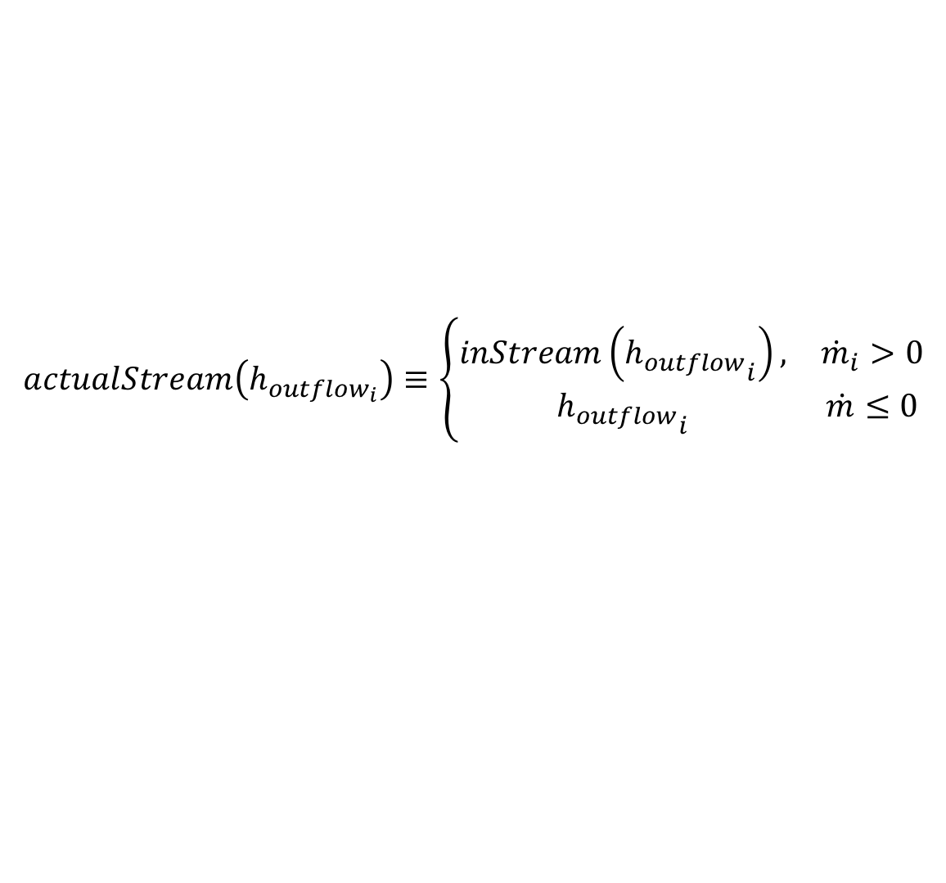
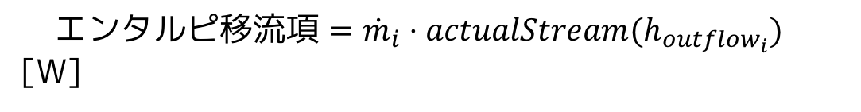
FluidPort
B. コンポーネント内部に質量やエネルギーを蓄える場合
保存方程式の移流項は次のように表される。
エンタルピ移流項 $={\dot{m}}_{i}⋅actualStream(h_{outflow_{i}})$ [W]
stream変数
$$actualStream\left(h_{outflow_{i}}\right)≡\left\{\begin{matrix}inStream\left({h_{outflow}}_{i}\right), & {\dot{m}}_{i}>0 \\ {h_{outflow}}_{i} & \dot{m}≤0\end{matrix}\right.$$
流れの向きに依存して実際に流入出する変数の値を計算する
ビルトインオペレータ
参考 https://www.modelica.org/documents/ModelicaSpec32Revision1.pdf p.229-p.233

Slide 12
FluidPort
PartialLumpedVesselのソースコードより抜粋
ports[i].h_outflow = medium.h;
ports[i].Xi_outflow = medium.Xi;
ports[i].C_outflow = C;
ports_H_flow[i] = ports[i].m_flow * actualStream(ports[i].h_outflow)
"Enthalpy flow";
ports_E_flow[i] = ports[i].m_flow*(0.5*portVelocities[i]*portVelocities[i]
+ system.g*portsData_height[i])
"Flow of kinetic and potential energy";
ports_mXi_flow[i,:] = ports[i].m_flow * actualStream(ports[i].Xi_outflow)
"Component mass flow";
ports_mC_flow[i,:] = ports[i].m_flow * actualStream(ports[i].C_outflow)
"Trace substance mass flow";
コンポーネント内部で保存式から計算した流出時の値を設定する。
エネルギー、成分の質量、付加的物質などの保存式の移流項の計算

Slide 13
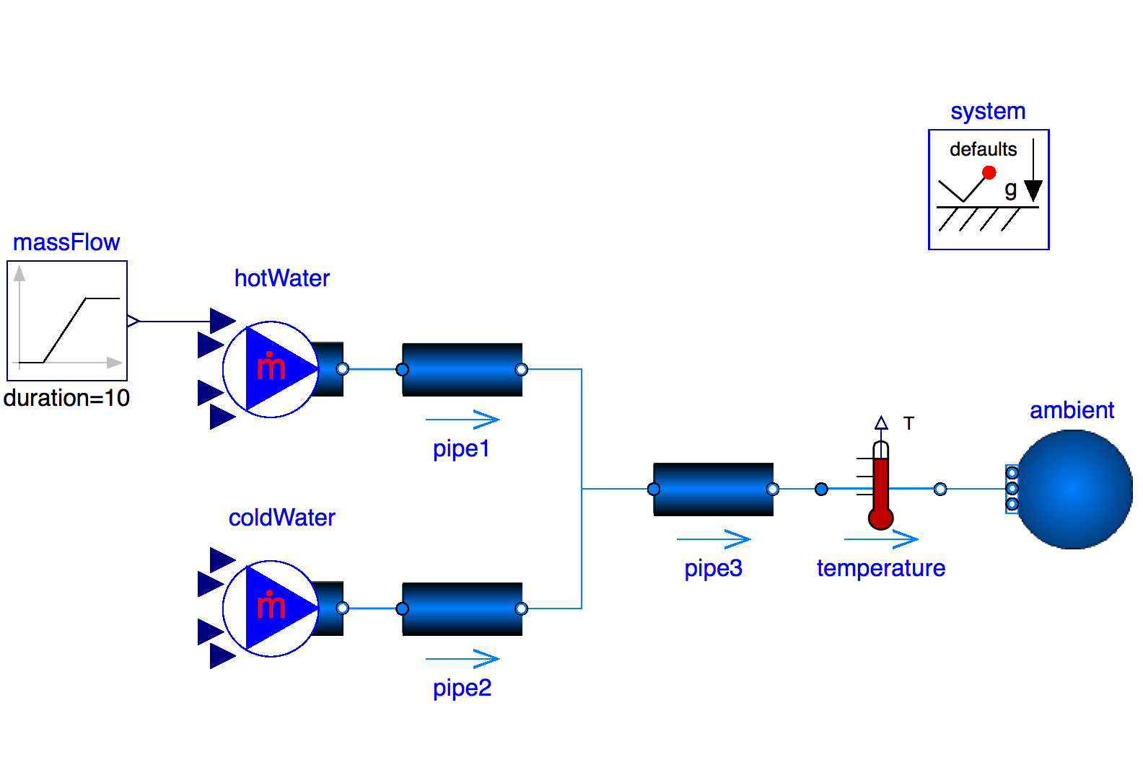
WaterMix1 熱湯と冷水を混ぜる
FluidPort の機能を確かめる。pipe1 に熱湯、pipe2 に冷水が流れている。これを pipe3 で混ぜ合わせるモデルを作る。
(1)
(9)
温度 370 K
(96.85℃)
(2)
(4)
(8)
(7)
(6)
(3)
(5)
温度 280 K (6.85℃)
質量流量 0.2 kg/s

Slide 14
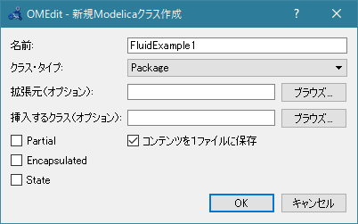
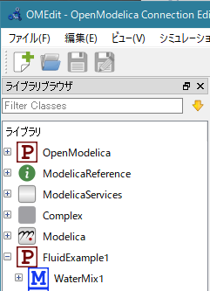
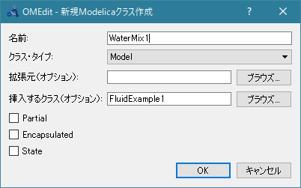
WaterMix1
① ファイル >Modelicaクラス新規作成で package を作る。
名前: FluidExample1
クラス・タイプ: Package
①
②
②ライブラリブラウザの FluidExample1を右クリックして
「Modelicaクラス新規作成」を選び、model を作る。
名前: WaterMix1
クラス・タイプ: Model
挿入するクラス: FluidExample1

Slide 15
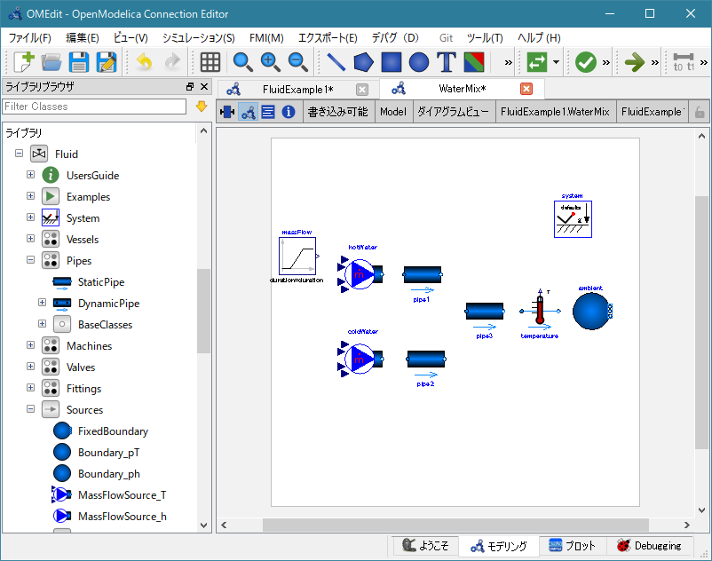
WaterMix1
③WaterMix1のダイアグラムビューに、次のスライドに示すコンポーネント (1)〜(9) をドラッグアンドドロップする。
ダイアグラムビュー
(1)
(9)
(2)
(4)
(8)
(7)
(6)
(3)
(5)

Slide 16
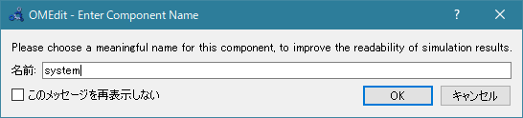
WaterMix1
配置するコンポーネントの名前とクラス
名前 クラス
system: Fluid.System
hotWater: Fluid.Sources.MassFlowSource_T
coldWater: Fluid.Sources.MassFlowSource_T
pipe1: Fluid.Pipes.StaticPipe
pipe2: Fluid.Pipes.StaticPipe
pipe3: Fluid.PIpes.StaticPipe
ambient: Fluid.Sources.FixedBoundary
temperature: Fluid.Sensors.TemperatureTwoPort
massFlow: Block.Sources.Ramp
コンポーネントをドロップするときに現れるダイアログで名前をつける。
コンポーネントを右クリックして[属性]を選択しても名前を変更できる。

Slide 17
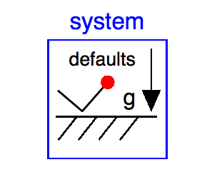
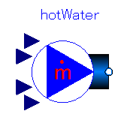
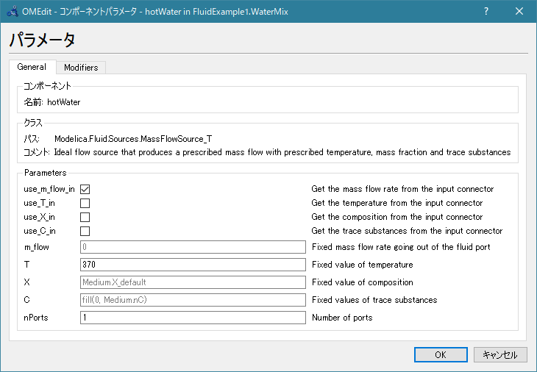

WaterMix1
④コンポーネントを右クリックして[パラメータ]を選択して設定する。
(1) Fluid.System
流体システムモデルで
必ず配置する。
system
デフォルトのまま設定しない
(2)(3) Fluid.Sources.MassFlowSources_T
流量と温度を規定する。
(2) hotWater
use_m_flow_in をチェックする。
T = 370 [K]
nPorts = 1
(3) coldWater
m_flow = 0.2 [kg/s]
T = 280 [K]
nPorts = 1

Slide 18
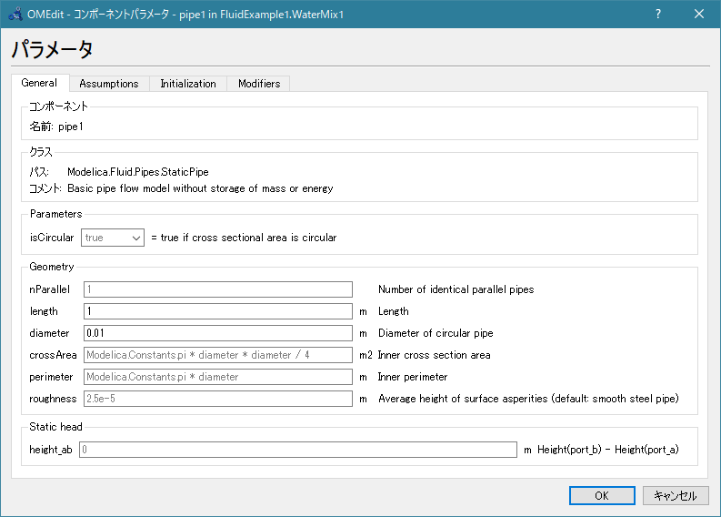
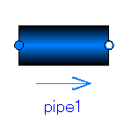

WaterMix1
(4)(5)(6) Fluid.Pipes.StaticPipe
内部に質量やエネルギーを蓄えないパイプ
長さと内径を設定する。
(4) pipe1, (5) pipe2
length = 1 [m]
diameter = 0.01 [m]
(6) pipe3
length = 1 [m]
diameter = 0.01414 [m]
水はpipe1とpipe2からpipe3に流れ込むので、pipe1 とpipe2の断面積の和がおおよそ pipe3の断面積になるようにした。

Slide 19
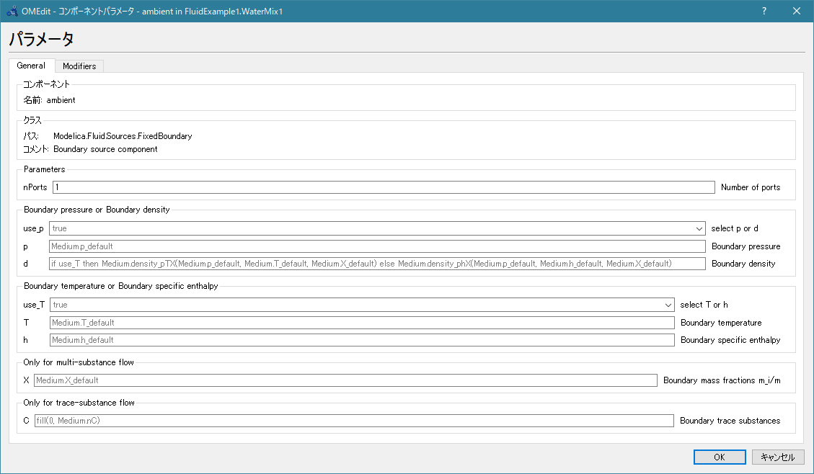
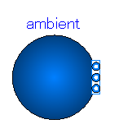
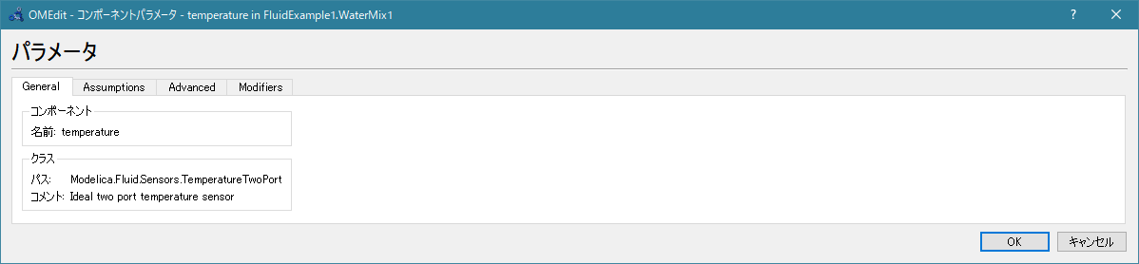
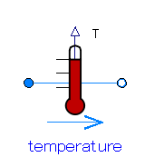
WaterMix1
(7) Fluid.Sources.FixedBoundary
圧力または密度
温度またはエンタルピー
を規定する
(7) ambient
nPorts = 1
p = 101325 [Pa]
(8) Fluid.Sensors.TemperatureTwoPort
温度センサー
(8) temperature
デフォルト設定

Slide 20
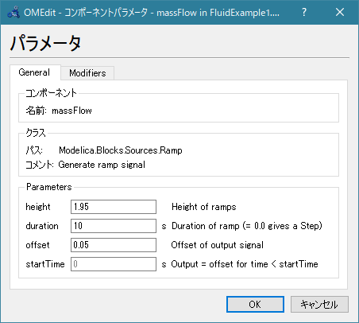

WaterMix1
(9) Blocks.Sources.Ramp
出力がランプ関数的に変化する信号源
(9) massFlow
height = 1.95
duration = 10 [s]
offset = 0.05
startTime = 0 [s]
低濃度側の水の質量流量を、10秒間で
0.05 kg/s から 2.00 kg/s まで変化させる。
height
offset
duration
startTime

Slide 21


WaterMix1
⑤コンポーネントを接続する。
接続しやすいように
右クリックして[横反転]を選択する。
hotWater、coldWater、ambientはコネクタfluidPortが配列になっている。接続時に表示されるダイアログで [1] (1番目の要素)を選ぶ。
fluidPortの配列の要素1個に対して1本の接続線だけをつなぐ。

Slide 22
WaterMix1
⑥ FluidExample1のテキストビューに切り替えてコードを編集する。
太字の部分を編集する。
交換可能ローカルパッケージとしてMedium という名前の物性パッケージを宣言する。
package FluidExample1
import Modelica.Media;
model WaterMix1
replaceable package Medium = Media.Water.StandardWater;
inner Modelica.Fluid.System system annotation( ...);
Modelica.Fluid.Sources.MassFlowSource_T hotWater(redeclare package Medium = Medium,
T = 370, m_flow = 0.2, nPorts = 1, use_m_flow_in = true) annotation( ...);
Modelica.Fluid.Sources.MassFlowSource_T coldWater(redeclare package Medium = Medium,
T = 280, m_flow = 0.2, nPorts = 1) annotation( ...);
Modelica.Fluid.Pipes.StaticPipe pipe1(redeclare package Medium = Medium,
diameter = 0.01, length = 1) annotation( ...);
Modelica.Fluid.Pipes.StaticPipe pipe2(redeclare package Medium = Medium,
diameter = 0.01, length = 1) annotation( ...);
Modelica.Fluid.Pipes.StaticPipe pipe3(redeclare package Medium = Medium,
diameter = 0.01414, length = 1) annotation( ...);
Modelica.Fluid.Sources.FixedBoundary ambient(redeclare package Medium = Medium,
nPorts = 1) annotation( ...);
Modelica.Fluid.Sensors.TemperatureTwoPort temperature(redeclare package Medium = Medium)
annotation( ...);
Modelica.Blocks.Sources.Ramp massFlow(duration = 10, height = 1.95, offset = 0.05,
startTime = 0) annotation( ...);
使用するコンポーネントでも再宣言する。
(1)
(2)
(3)
(4)
(5)
(6)
(7)
(8)
(9)

Slide 23

WaterMix1
equation
connect(massFlow.y, hotWater.m_flow_in) annotation( ...);
connect(coldWater.ports[1], pipe2.port_a) annotation( ...);
connect(hotWater.ports[1], pipe1.port_a) annotation( ...);
connect(pipe2.port_b, pipe3.port_a) annotation( ...);
connect(pipe1.port_b, pipe3.port_a) annotation( ...);
connect(temperature.port_b, ambient.ports[1]) annotation( ...);
connect(temperature.port_a, pipe3.port_b) annotation( ...);
end WaterMix1;
annotation( ...);
end FluidExample1;
⑦保存する。
⑧WaterMix1をダブルクリックしてアクティブにし、
⑨[モデルチェック]ボタンをクリックする。
うまくいけば右の画面が表示される。
⑦
⑨
⑧
方程式の数と変数の数が一致!

Slide 24


WaterMix1
⑩シミュレーション＞シミュレーションのセットアップ
開始時刻 0 [sec]
終了時刻 10 [sec]
計算回数 500
シミュレーションが成功すれば、この画面が表示される。
これをチェックすると計算条件がモデル内に保存される。
シミュレートをチェックすると[OK]ボタンでシミュレーションがスタートする。

Slide 25

WaterMix1
シミュレーション結果のプロット方法
① 新規プロットウインドウを生成する。
② プロットする変数をチェックする

Slide 26



WaterMix1
プロットする変数
pipe3
pipe1.port_a.m_flow
pipe2.port_a.m_flow
pipe3.port_a.m_flow
質量流量
pipe1
pipe2
質量流量と圧力は一般的に非線形
pipe1入口
pipe1.port_a.p
pipe2.port_a.p
pipe3.port_a.p
ambient.ports[1].p
圧力
pipe2入口
pipe3入口
雰囲気
hotWater
hotWater.T
coldWater.T
temperature.T
温度
temperature(温度センサ）
熱湯の流量が増えると温度が上がる!
coldWater

Slide 27

TraceSubstanceMix1 塩素濃度の異なる水を混ぜる
extraProperties (付加的物質)として塩素(chlorine)を定義し、FluidPortで高濃度の水と低濃度の水を合流させる。
低濃度側の水の質量流量を、10秒間で
0.05 kg/s から 2.00 kg/s まで変化させる。
(1)
(8)
(2)
濃度 0.001
(4)
(9)
(7)
(6)
(3)
濃度 0.05
(5)
高濃度側
0.2 kg/s
固定流量

Slide 28



TraceSubstanceMix1
①ライブラリブラウザのWaterMix1を右クリックして複製を選択し、TraceSubstanceMix1 を作成する。
名前 TraceSubstanceMix1
パス FluidExample1
TraceSubstanceMix1

Slide 29


TraceSubstanceMix1
②temperature を右クリックして[削除]を選択して削除し、代わりに
Fluid.Sensors.TraceSubstancesTwoPort
をドラッグアンドドロップして接続する。
削除
③hotWaterとcoldWaterを右クリックして属性を選び、それぞれsolution1, solution2 にリネームする。

Slide 30
TraceSubstanceMix1
④コードを編集する。
extraPropertiesの設定
濃度の設定
model TraceSubstanceMix1
replaceable package Medium = Media.Water.StandardWater(extraPropertiesNames={"chlorine"},
C_nominal={0.005});
inner Modelica.Fluid.System system annotation( ...);
Modelica.Fluid.Sources.MassFlowSource_T solution1(redeclare package Medium = Medium,
C = {0.001}, T = 293.15, nPorts = 1, use_m_flow_in = true) annotation( ...);
Modelica.Fluid.Sources.MassFlowSource_T solution2(redeclare package Medium = Medium,
C = {0.05}, T = 293.15, m_flow = 0.2, nPorts = 1) annotation( ...);
Modelica.Fluid.Pipes.StaticPipe pipe1(redeclare package Medium = Medium,
diameter = 0.01, length = 1) annotation( ...);
Modelica.Fluid.Pipes.StaticPipe pipe2(redeclare package Medium = Medium,
diameter = 0.01, length = 1) annotation( ...);
Modelica.Fluid.Pipes.StaticPipe pipe3(redeclare package Medium = Medium,
diameter = 0.01414, length = 1) annotation( ...);
Modelica.Fluid.Sources.FixedBoundary ambient(redeclare package Medium = Medium, nPorts = 1)
annotation( ...);
Modelica.Blocks.Sources.Ramp massFlow(duration = 10, height = 1.95, offset = 0.05,
startTime = 0) annotation( ...);
Modelica.Fluid.Sensors.TraceSubstancesTwoPort traceSubstance(
redeclare package Medium = Medium, substanceName = "chlorine") annotation( ...);
(1)
(2)
(3)
(4)
(5)
(6)
(7)
(8)
(9)
濃度センサで表示する物質の設定

Slide 31

TraceSubstanceMix1
equation
connect(solution1.ports[1], pipe1.port_a) annotation( ...);
connect(massFlow.y, solution1.m_flow_in) annotation( ...);
connect(traceSubstance.port_a, pipe3.port_b) annotation( ...);
connect(ambient.ports[1], traceSubstance.port_b) annotation( ...);
connect(solution2.ports[1], pipe2.port_a) annotation( ...);
connect(pipe2.port_b, pipe3.port_a) annotation( ...);
connect(pipe1.port_b, pipe3.port_a) annotation( ...);
end TraceSubstanceMix1;
④保存する。
⑤チェックモデルを
実行する。
⑥シミュレーションを
実行する。

Slide 32



TraceSubstanceMix1
シミュレーション結果
プロットする変数
pipe3
質量流量
pipe1
pipe1.port_a.m_flow
pipe2.port_a.m_flow
pipe3.port_a.m_flow
pipe2
圧力
pipe1入口
pipe1.port_a.p
pipe2.port_a.p
pipe3.port_a.p
ambient.ports[1].p
pipe2入口
pipe3入口
雰囲気
solutions2
solution1.C[1]
solution2.C[1]
traceSubstance.C
塩素濃度
traceSubstance
(濃度センサ)
solutions1
低濃度の水の流量が増えると濃度が小さくなる!

Slide 33

GasMix1 メタンガスと空気を混ぜる
メタンガスと空気の混合状態が表現できる物性モデル(Mediumパッケージ)を作成し、メタンガスと空気が FluidPort で混合するモデルを作成する。
メタンガスの質量流量を10秒間で
5.0e-5 kg/s から 2.0e-3 kg/s まで変化させる。
(1)
(8)
(2)
メタン
(4)
(9)
(7)
(6)
(3)
空気(窒素＋酸素)
空気の流量は
2.0e-4 kg/s
で固定。
(5)

Slide 34
GasMix1
手順
メタンガスと空気の混合物を表す MyGas を作る。
質量分率センサを修正する。
システムモデルを作る。

Slide 35

GasMix1
1. メタンガスと空気の混合物を表す MyGas を作る
① Modelica.Media.IdealGases.MixtureGases.CombustionAirを右クリックして複製を選び、MyGasという名前でパス FluidExample1 にコピーする。
名前 MyGas
パス FluidExample1
② MyGasのスコープの問題を解決するために FluidExample1 の最初の方に次のような import 文を付け加える。
FluidExample1 の最初の部分
package FluidExample1
import Modelica.Media;
import Modelica.Media.IdealGases.Common;
model WaterMix1
...

Slide 36
GasMix1
③ MyGas を次のように編集して、メタンガスと空気の混合ガスを表すように変更する。
MyGas (メタンガスと空気の混合気体)
package MyGas "Nitrogen and Air"
extends Common.MixtureGasNasa(mediumName = "MyGas",
data = {Common.SingleGasesData.CH4, Common.SingleGasesData.N2, Common.SingleGasesData.O2},
fluidConstants = {Common.FluidData.CH4, Common.FluidData.N2, Common.FluidData.O2},
substanceNames = {"Methane", "Nitrogen", "Oxygen"},
reference_X = {0.5, 0.4, 0.1});
annotation( ...);
end MyGas;
和が1.0になるようにする。

Slide 37
GasMix1
２. 質量分率センサの修正
Fluid.Sensors.MassFractionsTwoPort (質量分率センサ)はバグがあるので、FluidExample1にコピーして MassFractionsTwoPort1を作成し、修正して使用する。
model MassFractionsTwoPort1 "Ideal two port sensor for mass fraction"
extends Modelica.Fluid.Sensors.BaseClasses.PartialFlowSensor;
extends Modelica.Icons.RotationalSensor;
Modelica.Blocks.Interfaces.RealOutput Xi "Mass fraction in port medium" annotation( ...);
parameter String substanceName = "water" "Name of mass fraction";
protected
parameter Integer ind(fixed = false) "Index of species in vector of independent mass fractions";
initial algorithm
ind := -1;
for i in 1:Medium.nX loop
if Modelica.Utilities.Strings.isEqual(Medium.substanceNames[i], substanceName) then
ind := i;
end if;
以下略
Medium.nC を Medium.nX に修正する。

Slide 38

GasMix1
３. システムモデルの作成
① WaterMixを複製して、GasMix1という名前のモデルを作る。
② temperature を削除し、代わりに MassFractionTwoPort1 を配置して接続する。
(1)
(8)
(2)
(4)
(9)
(7)
(6)
(3)
(5)
③ MethaneとAirにリネームする。

Slide 39
GasMix1
④ GasMix1のコードを編集する。
空気側は、成分が窒素と酸素だけになるように設定する。
メタン側は、成分がメタンだけとなるように設定する。
model GasMix1
replaceable package Medium = MyGas;
inner Modelica.Fluid.System system annotation( ...);
Modelica.Fluid.Sources.MassFlowSource_T Methane(redeclare package Medium = Medium,
T = 293.15, X = {1.0, 0.0, 0.0}, nPorts = 1, use_m_flow_in = true) annotation( ...);
Modelica.Fluid.Sources.MassFlowSource_T Air(redeclare package Medium = Medium,
X = {0.0, 0.8, 0.2}, T = 293.15, m_flow = 2.0e-4, nPorts = 1) annotation( ...);
Modelica.Fluid.Pipes.StaticPipe pipe1(redeclare package Medium = Medium,
diameter = 0.01, length = 1) annotation( ...);
Modelica.Fluid.Pipes.StaticPipe pipe2(redeclare package Medium = Medium,
diameter = 0.01, length = 1) annotation( ...);
Modelica.Fluid.Pipes.StaticPipe pipe3(redeclare package Medium = Medium,
diameter = 0.01414, length = 1) annotation( ...);
Modelica.Fluid.Sources.FixedBoundary ambient(redeclare package Medium = Medium, nPorts = 1)
annotation( ...);
Modelica.Blocks.Sources.Ramp massFlow(duration = 10, height = 1.95e-3, offset = 5.0e-5,
startTime = 0) annotation( ...);
FluidExample3.MassFractionsTwoPort1 massFraction(redeclare package Medium = Medium,
substanceName = Medium.substanceNames[1]) annotation( ...);
(1)
(2)
(3)
(4)
(5)
(6)
(7)
(8)
(9)

Slide 40

GasMix1
equation
connect(Air.ports[1], pipe2.port_a) annotation( ...);
connect(massFraction.port_b, ambient.ports[1]) annotation( ...);
connect(massFraction.port_a, pipe3.port_b) annotation( ...);
connect(Methane.ports[1], pipe1.port_a) annotation( ...);
connect(massFlow.y, Methane.m_flow_in) annotation( ...);
connect(pipe2.port_b, pipe3.port_a) annotation( ...);
connect(pipe1.port_b, pipe3.port_a) annotation( ...);
end GasMix1;
⑤保存する。
⑥チェックモデルを実行する。
⑦シミュレーションを実行する。

Slide 41




GasMix1
メタンの流量が増えるとメタンの質量分率が増大する!
質量流量
pipe3
pipe1
massFraction(質量分率センサ）
メタンガスの質量分分率
pipe2
圧力
pipe1入口
メタン
pipe3内部の質量分率
pipe2入口
pipe3入口
酸素
窒素
雰囲気

Slide 42


FluidExample2 volume モデル
エネルギー保存式と質量保存式を
実装し、内部に流体を蓄えるモデル
エネルギー保存式、
質量保存式を実装する。
FluidPort, HeatPort からの
エネルギー移流項
質量移流項を計算する。
仕事による
エネルギーを計算する。
形状と容積を設定する。

Slide 43


volume モデル
PartialLumpedVolume volumeモデルのベースモデル
定常/非定常
初期条件を設定する
パラメータ
medium: BasePropertiesモデル
容器内の状態変数
$U$: エネルギー
$m$: 質量
$mX_{i}$: 成分の質量
$mC$: 微小物質の質量
$fluidVolume$: 入力変数の容積
継承先のモデルで方程式を定義する
エンタルピ移流項、質量移流項
伝熱項、仕事の項

Slide 44



volume モデル
energyDynamics や massDynamicsなどの設定で方程式や初期条件を切り替える。
PartialLumpedVolume の方程式(1)
equation
assert(not (energyDynamics<>Dynamics.SteadyState and massDynamics==Dynamics.SteadyState) or Medium.singleState,
"Bad combination of dynamics options and Medium not conserving mass if fluidVolume is fixed.");
// Total quantities
m = fluidVolume*medium.d;
mXi = m*medium.Xi;
U = m*medium.u;
mC = m*C;
// Energy and mass balances
if energyDynamics == Dynamics.SteadyState then
0 = Hb_flow + Qb_flow + Wb_flow;
else
der(U) = Hb_flow + Qb_flow + Wb_flow;
end if;
if massDynamics == Dynamics.SteadyState then
0 = mb_flow;
else
der(m) = mb_flow;
end if;
$m=fluidVolume⋅ρ$
$mX_{i}=m X_{i}$
$U=m u$
$mC=m C$
容器内の全質量
成分毎の全質量
全内部エネルギー
微小物質の全質量
エネルギー保存式
定常
$$\left\{\begin{aligned} 0= Hb_{fow}+Qb_{flow}+Wb_{flow} \\ \frac{dU}{dt}=Hb_{flow}+Qb_{flow}+Wb_{flow}\end{aligned}\right.$$
非定常
質量保存式
$$\left\{\begin{aligned} 0=mb_{flow} \\ \frac{dm}{dt}=mb_{flow}\end{aligned}\right.$$
定常
非定常

Slide 45



volume モデル
PartialLumpedVolume の方程式(2)
if substanceDynamics == Dynamics.SteadyState then
zeros(Medium.nXi) = mbXi_flow;
else
der(mXi) = mbXi_flow;
end if;
if traceDynamics == Dynamics.SteadyState then
zeros(Medium.nC) = mbC_flow;
else
der(mC_scaled) = mbC_flow./Medium.C_nominal;
end if;
mC = mC_scaled.*Medium.C_nominal;
成分物質の質量保存式
$$\left\{\begin{aligned} 0=mbXi_{flow} \\ \frac{d mXi}{dt}=mbXi_{flow}\end{aligned}\right.$$
定常
非定常
正規化した微小物質の質量保存式
$$\left\{\begin{aligned} 0=mbC_{flow} \\ \frac{d mC_{scaled}}{dt}=\frac{mbC_{flow}}{Medium.C_{nominal}}\end{aligned}\right.$$
定常
非定常
微小物質の濃度正規化
$$mC=mC_{scaled}⋅Medium.C_{nominal}$$

Slide 46



volume モデル
PartialLumpedVolume の初期化(1) (一部コメント文を省略しています）
initial equation
// initialization of balances
if energyDynamics == Dynamics.FixedInitial then
/* … */
if Medium.ThermoStates == IndependentVariables.ph or
Medium.ThermoStates == IndependentVariables.phX then
medium.h = h_start;
else
medium.T = T_start;
end if;
elseif energyDynamics == Dynamics.SteadyStateInitial then
/* … */
if Medium.ThermoStates == IndependentVariables.ph or
Medium.ThermoStates == IndependentVariables.phX then
der(medium.h) = 0;
else
der(medium.T) = 0;
end if;
end if;
$h=h_{start}$ or $T=T_{start}$
$$\frac{dh}{dt}=0$$
$$\frac{dT}{dt}=0$$
or

Slide 47






volume モデル
PartialLumpedVolume の初期化(2)
if massDynamics == Dynamics.FixedInitial then
if initialize_p then
medium.p = p_start;
end if;
elseif massDynamics == Dynamics.SteadyStateInitial then
if initialize_p then
der(medium.p) = 0;
end if;
end if;
if substanceDynamics == Dynamics.FixedInitial then
medium.Xi = X_start[1:Medium.nXi];
elseif substanceDynamics == Dynamics.SteadyStateInitial then
der(medium.Xi) = zeros(Medium.nXi);
end if;
if traceDynamics == Dynamics.FixedInitial then
mC_scaled = m*C_start[1:Medium.nC]./Medium.C_nominal;
elseif traceDynamics == Dynamics.SteadyStateInitial then
der(mC_scaled) = zeros(Medium.nC);
end if;
annotation ( ...);
end PartialLumpedVolume;
$$p=p_{start}$$
$$\frac{dp}{dt}=0$$
$$X_{i}=X_{start}$$
$$\frac{dX_{i}}{dt}=0$$
$$mC_{scaled}=m \frac{C_{start}}{C_{nominal}}$$
$$\frac{d mC_{scaled}}{dt}=0$$

Slide 48






volume モデル
$i$: FluidPort の番号
$j$: 成分物質の番号
$k$: 付加的物質の番号
PartialLumpedVessel
質量移流項
$$mb_{flow}=\sum_{i}{m_flow[i]} , i=1,…,nPorts$$
$$m{bXi}_{flow}\left[j\right]=\sum_{i}{\left\{m_{flow\left[i\right]}⋅actualStream\left(Xi_{outflow}\left[i,j\right]\right)\right\}}, j=1,…,nX_{i}$$
$$m{bC}_{flow}\left[k\right]=\sum_{i}{\left\{m_{flow\left[i\right]}⋅actualStream\left(C_{outflow}\left[i,k\right]\right)\right\} }, k=1,…,nC$$
エネルギー移流項
$$Hb_{flow}=\sum_{i}{\left\{m_{flow\left[i\right]}⋅ actualStream\left({h_{outflow}}_{i}\right)\right\}}$$
$$+\sum_{i}{\left\{m_{flow}\left[i\right]⋅\left(0.5 v{\left[i\right]}^{2}+gh[i]\right)\right\} }$$
FluidPort からの
エンタルピ移流
運動エネルギーと
ポテンシャルエネルギー
$$Qb_{flow}=heatTransfer.Q_flows[1]$$
HeatPort からの伝熱量

Slide 49








volume モデル
ClosedVolume 固定サイズで出入口のある容器
形状パラメータ
$$heatPort$$
$V$ [m3]: 容積
fluidVolume = V
$$V=\frac{4}{3}πr^{3}$$
$$A=4πr^{2}$$
容積
$ports[nPorts]$
伝熱面積
fluidVolume = V
V = crossArea*level
OpenTank 出入口のあるシンプルなタンク
形状パラメータ
$height$ [m]: タンクの高さ
$crossArea$ [m2]: タンクの断面積
$level_start = 0.5∗height$ [m]: 液位の初期値
$p_{ambient}= system.p_{ambient}$ [Pa]:雰囲気圧力
$T_{ambient}= system.T_{ambient}$ [K]: 雰囲気温度
$$heatPort$$
$$ports\left[nPorts\right]$$
液面は固定圧力$p_{ambient}$の雰囲気に解放されている。
上面から雰囲気への流入出は無く、液位がタンク高さを超えるとシミュレーションが停止する。

Slide 50

HotRoom1 部屋の冷たい空気を温かい空気に入れ替える
固定容積の部屋が冷たい空気(6.85 ℃)で満たされている。上流側から温風(40 ℃, 0.1 kg/s)を吹き出す。部屋は熱の移流によって温度が徐々に上昇する。下流側では 0.103 kg/s で空気を吸い込む。
部屋 22 m3 (4畳半ぐらい)
初期温度 280 K (6.85℃)
(1)
温風
323.15 K (40.0℃)
0.1 kg/s
(2)
下流の出口
-0.103 kg/s
(3)
(4)
室内の空気の熱力学的状態の初期値を規定するため、energyDynamicsとmassDynamicsをFixedInitialにし、T_start=280 [K]とP_start=101325 [Pa] 設定する。
このモデルは非圧縮性流体では使えない。

Slide 51


HotRoom1
① ファイル >Modelicaクラス新規作成で package を作る。
名前: FluidExample2
クラス・タイプ: Package
②ライブラリブラウザの FluidExample2を右クリックして
「Modelicaクラス新規作成」を選び、model を作る。
名前: HotRoom1
クラス・タイプ: Model
挿入するクラス: FluidExample2

Slide 52

HotRoom1
③ FluieExample2 のテキストビューに import 文を加える。
package FluidExample2
import Modelica.Media;
④ VolumeTest1のダイアグラムビューにコンポーネントを配置する。
(1)
(2)
(3)
(4)

Slide 53

HotRoom1
配置するコンポーネントの名前とクラス
system: Fluid.System
room: Fluid.Vessels.ClosedVolume
hotAir: Fluid.Sources.MassFlowSource_T
outlet: Fluid.Sources.MassFlowSource_T
コンポーネントをドロップするときに現れるダイアログで名前をつける。

Slide 54

HotRoom1
⑤コンポーネントを右クリックして[パラメータ]を選択して入力する。
(1) Fluid.System
system
デフォルトのまま
流体システムモデルで
必ず配置する。
(2) Fluid.Vessels.ClosedVolume
固定体積の容器
(2) room
[General]
V = 22 [m3]
nPorts = 2
use_portsData = false
出入口を表す FluidPort を2個設けるため nPorts = 2 とする。
use_portsData = false とする。これにより、容器内部の圧力とFluidPort の圧力が等しくなる。

Slide 55


HotRoom1
[Assumptions]
energyDynamics
= FixedInitial
massDynamics
= FixedInitial
use_HeatTransfer=false
[Initialization]
p_start = 101325 [Pa]
use_T_start = true
T_start = 280 [K]
energyDynamics と massDynamics を FixedInitial にして、室内の空気の熱力学的初期状態を圧力と温度またはエンタルピーで規定する。

Slide 56

HotRoom1
[Advanced]
設定しない
system コンポーネントの設定を
参照して自動的に設定される。
Re(レイノルズ数)が小さく乱流領域から外れた場合は、regularization (流れの適正化) を行う。
さらに流量が小さい範囲は zero flow として扱う。
このタブのパラメータは regularization を行う範囲や zero flow として扱う範囲を規定する。

Slide 57



HotRoom1
system コンポーネントの設定（デフォルト値）
Dynamics
$allowFlowReversal=true$
energyDynamics = DynamicFreeInitial
massDynamics = energyDynamics
substanceDynamics = massDynamics
traceDynamics = massDynamics
momentumDynamics = SteadyState
$m_flow_start=0$,
$p_{start}=p_{ambient}$,
$T_{start}=T_{ambient}$
多くのコンポーネントで Dynamics や Regularization などのパラメータのデフォルト値は、system コンポーネントを参照して設定されるようになっている。
General
$p_{ambient}=101325$
$T_{ambient}=293.15$
$g=$ Modelida.Constants.g_n
Regularization
$use_eps_Re=false$
$m_flow_nominal=\left\{\begin{matrix}1, & use_eps_Re=true \\ {10}^{2}×m_flow_small, & use_eps_Re=false\end{matrix} \right.$
$dp_small=1$ [Pa]
$m_flow_small={10}^{−2}$ [kg/s]

Slide 58



HotRoom1
(3)(4) Fluid.Sources.MassFlowSource_T
流量と温度を規定する。
(3) hotAir
m_flow = 0.1 [kg/s]
T = 313.15 [K]
nPorts = 1
(4) outlet
m_flow = -0.103 [kg/s]
nPorts = 1

Slide 59


HotRoom1
⑥コンポーネントを接続する。
FluidPort が配列になっているのでポート番号に注意する。
connect(hotAir.ports[1], room.ports[1]) annotation( ...);
connect(room.ports[2], outlet.ports[1]) annotation( ...);

Slide 60

HotRoom1
⑦テキストビューに切り替えて、ソースコードを編集する。
model HotRoom1
replaceable package Medium = Media.Air.DryAirNasa;
inner Modelica.Fluid.System system annotation( ...);
Modelica.Fluid.Vessels.ClosedVolume room(redeclare package Medium = Medium,
T_start = 280, V = 22,
energyDynamics = Modelica.Fluid.Types.Dynamics.FixedInitial,
massDynamics = Modelica.Fluid.Types.Dynamics.FixedInitial,
nPorts = 2, p_start = 101325, use_portsData = false) annotation( ...);
Modelica.Fluid.Sources.MassFlowSource_T hotAir(redeclare package Medium = Medium,
T = 313.15, m_flow = 0.1, nPorts = 1) annotation( ...);
Modelica.Fluid.Sources.MassFlowSource_T outlet(redeclare package Medium = Medium,
m_flow = -0.103, nPorts = 1) annotation( ...);
equation
connect(hotAir.ports[1], room.ports[1]) annotation( ...);
connect(room.ports[2], outlet.ports[1]) annotation( ...);
annotation( ...);
end HotRoom1;
(1)
(2)
(3)
(4)
⑧保存し、モデルチェックを行う。
モデルチェック
保存

Slide 61


HotRoom1
⑦シミュレーションのセットアップを行いシミュレーションを実行する。
うまくいけば、
この画面が表示される。
開始時間 0 [sec]
終了時間 1200 [sec]
計算回数 600
[シミュレート]をチェックして[OK]をクリック
するとシミュレーションが実行される。

Slide 62




HotRoom1
シミュレーション結果
FluidPort から質量やエンタルピ（熱）が出入りする。
質量移流項 [kg/s]
（単位時間あたりの質量変化）
エンタルピ移流項 [W]
（単位時間あたりのエネルギー変化）
mb_flow
Hb_flow
室内の空気の密度や内部エネルギーが変化する。
medium.d
medium.u
密度 [g/cm3g]
内部エネルギー [J/kg]

Slide 63


HotRoom1
熱力学的関係式より、室内の圧力や温度、比エンタルピも変化する。
圧力 [bar]
hotAir.T
room.medium.T
hotAir.ports[1].p
room.medium.p
outlet.ports[1].p
温度 [degC]
volume モデルは、容器内の質量(または密度)と内部エネルギーの時間発展を計算する微分方程式モデルとなっている。
Baseproperties モデルによって熱力学的変数の関係式が与えられるので、他の熱力学的変数の組み合わせ、例えば、圧力や温度に関する微分代数方程式モデルとみなすこともできる。

Slide 64

HotRoom2 部屋を2つに分割する
1個の ClosedVolume で表されていた部屋を2個の ClosedVolume に分けて直接接続してみる。
(1)
容積 11 m3 ✖ 2個
初期温度 280 K (6.85℃)
(2)
(5)
(3)
(4)

Slide 65




HotRoom2
②ライブラリブラウザの HotRoom1を右クリックして「複製」を選んで、パス FluidExample2 に HotRoom2 を作る。
③ダイアグラムビューに切り替えて、room を右クリックし、複製を選択してコピー room2 を作成する。次のように接続する。
room.ports[2]とroom2.ports[1]
room2.ports[2]とoutlet.ports[1]

Slide 66


HotRoom2
③ room, room2 の容積を半分にする。room の massDynamics を FreeInitialにする。
Fluid.Vessels.ClosedVolume
(2) room, (5) room2
[General]
V = 11 [m3]
nPorts = 2
use_portsData = false
(2) room
[Assumption]
massDynamics
= DynamicFreeInitial
直接接続したことにより、
room と room2 の圧力は等しくなる。massDynamics を両方とも FixedInitial にして圧力の初期値を固定すると過剰設定となるので片方はFreeInitial にする。

Slide 67
HotRoom2
④ テキストビューで、ソースコードの room2 の部分を編集する。
Modelica.Fluid.Vessels.ClosedVolume room2(redeclare package Medium = Medium,
T_start = 280, V = 11,
energyDynamics = Modelica.Fluid.Types.Dynamics.FixedInitial,
massDynamics = Modelica.Fluid.Types.Dynamics.FixedInitial,
nPorts = 2, p_start = 101325, use_portsData = false) annotation( ...);

Slide 68


HotRoom2
シミュレーション結果
質量流量[kg/s]
room1入口
room
room1
outlet
圧力 [bar]
room入口
volume モデルどうしを直接接続すると、２つのvolumeの状態変数が独立に変化するのではなく、圧力が一致する。
方程式は圧力に関して高インデックスの微分代数方程式となる。
圧力が一致するという制約条件の下で volume モデル間の質量流量が決定される。

Slide 69




HotRoom2
FluidPort から質量やエンタルピ（熱）が出入りする。
質量移流項 [kg/s]
（単位時間あたりの質量変化）
エンタルピ移流項 [Ws]
（単位時間あたりのエネルギー変化）
room
room
room2
room2
容器内の密度や内部エネルギーが変化する。
room
room2
room2
room
密度 [g/cm3g]
内部エネルギー [J/kg]

Slide 70

HotRoom2
熱力学的関係式より圧力や温度も変化する。
room
room2
room
room1
圧力 [bar]
温度 [degC]

Slide 71

WaterVolume1 容器の冷水を熱湯と入れ替える
容積 1 m3 の容器に冷水が入っている。上流側から一定流量で熱湯を注ぎ込む。下流側は雰囲気に開放する。
容器 1 m3 (家庭用の風呂ぐらい)
初期温度 280 K (6.85℃)
熱湯
370 K (96.85℃)
1 kg/s
雰囲気
101325 Pa
この場合、容器内の水の圧力は雰囲気圧力によって規定される。
非圧縮性流体も使用可能。

Slide 72


WaterVolume1
① HotRoom1 を右クリックして複製を選んで、パスFluidExample2に WaterVolume1 という名前でコピーを作成する。
② hotAir を hotWater に、room を volume にリネームする。
③ outlet を削除し、代わりに Fluid.Sources.Boundary_pT を、ambientという名前で配置して接続する。
(1)
(2)
(3)
(4)

Slide 73

WaterVolume1
④ パラメータを設定する。
Fluid.Vessels.ClosedVolume
(2) volume
[General]
V = 1 [m3]
nPorts = 2
use_portsData = false
[Assumptions]
energyDynamics = FixedInitial
MassDynamics = FreeInitial
use_HeatTransfer = false
[Initialization]
use_T_start = true
T_start = 280

Slide 74


WaterVolume1
Fluid.Sources.MassFlowSource_T
(3) hotWater
m_flow = 1 [kg/s]
T = 370 [K]
nPorts = 1
Fluid.Sources.Boundary_pT
(4) ambient
p = 101325 [Pa]
nPorts = 1

Slide 75
WaterVolume1
⑤ テキストビューでソースコードを編集する。
model WaterVolume1
replaceable package Medium = Media.Water.StandardWater;
//replaceable package Medium = Media.Water.ConstantPropertyLiquidWater;
inner Modelica.Fluid.System system annotation( ...);
Modelica.Fluid.Vessels.ClosedVolume volume(redeclare package Medium = Medium,
T_start = 280, V = 1,
energyDynamics = Modelica.Fluid.Types.Dynamics.FixedInitial,
massDynamics = Modelica.Fluid.Types.Dynamics.DynamicFreeInitial,
nPorts = 2, p_start = 101325, use_portsData = false) annotation( ...);
Modelica.Fluid.Sources.MassFlowSource_T hotWater(redeclare package Medium = Medium,
T = 370, m_flow = 1, nPorts = 1, use_T_in = false) annotation( ...);
Modelica.Fluid.Sources.Boundary_pT ambient(redeclare package Medium = Medium,
nPorts = 1, p = 101325) annotation( ...);
equation
connect(hotWater.ports[1], volume.ports[1]) annotation( ...);
connect(volume.ports[2], ambient.ports[1]) annotation( ...);
annotation( ...);
end WaterVolume1;

Slide 76


WaterVolume1
シミュレーション結果
volume から流出する
質量流量 [kg/s]
圧力 [bar]
圧力 [bar]
volume に流入する
質量流量 [kg/s]
volume の圧力が ambient の圧力と一致するという制約条件の下で volume から流出する質量流量が決定される

Slide 77




WaterVolume1
FluidPort から質量やエンタルピ（熱）が出入りする。
質量移流項 [kg/s]
（単位時間あたりの質量変化）
エンタルピ移流項 [Ws]
（単位時間あたりのエネルギー変化）
容器内の密度や内部エネルギーが変化する。
密度 [g/cm3g]
内部エネルギー [J/kg]

Slide 78

WaterVolume1
熱力学的関係式より、室内の圧力や温度も変化する。
圧力 [bar]
温度 [degC]

Slide 79

WaterVolume2 容器出入り口の圧力損失を考慮する。
容器の上流と下流の圧力を規定し、容器入口の流れの急拡大による圧力損失と容器出口の流れの急縮小による圧力損失を考慮したモデルを作成する。

Slide 80


WaterValume2
① WaterVolume1 を右クリックして複製を選んで、FluidExample2に WaterVolume2 という名前でコピーを作成する。
② テキストビューに切り替え、WaterVolume2の最初の方に次の import 文を付け加える。
model WaterVolume2
import Modelica.Fluid.Vessels.BaseClasses.VesselPortsData;
replaceable package Medium = Media.Water.StandardWater;
③ ダイアグラムに切り替え、hotWater を削除し、代わりに Fluid.Sources.Boundary_pT を hotWaterという名前で配置して接続する。
(1)
(2)
Fluid.Sources.Boundary_pT
(3)
(4) hotWater
p = 131325 [Pa]
T = 370 [K]
nPorts = 1

Slide 81


WaterVolume2
④ コンポーネントのパラメータを設定する。
(2) Fluid.Vessels.ClosedVolume
圧力損失を計算するために
portsData を使用し、
出入り口の直径を設定する。
[General]
V=1
nPorts = 2
use_portsData = true
portsData
= {VesselPortsData(diameter = 0.014), VesselPortsData(diameter = 0.014)}
出入り口の径 1.4 cm
（水道の給水管ぐらい）
portsData のテキストボックスは挙動がおかしく、設定が無効になることがあるので、メモ帳などにコピペして編集内容をキープしておくと便利です。
‘=‘は入力しない。

Slide 82

WaterVolume2
[Assumptions]
energyDynamics = Dynamics.FixedInitial
massDynamics = Dynamics.SteadyStateInitial
use_HeatTransfer = false

Slide 83
WaterVolume2
⑤ テキストビューに切り替えてソースコードを編集する。
volume
Modelica.Fluid.Vessels.ClosedVolume volume(redeclare package Medium = Medium,
T_start = 280, V = 1, fluidLevel = 1.0,
energyDynamics = Modelica.Fluid.Types.Dynamics.FixedInitial,
massDynamics = Mod elica.Fluid.Types.Dynamics.DynamicFreeInitial, nPorts = 2,
portsData = {VesselPortsData(diameter = 0.014), VesselPortsData(diameter = 0.014)},
use_portsData = true) annotation( ...);
PartialLumpedVessel は、fluidLevel に
fluidLevel ＞ 0.2*diamter
となるような値を設定しないと ports_penetration [i] < 1 となり、圧力損失係数が正しく評価されないようです。
hotWater
Modelica.Fluid.Sources.Boundary_pT hotWater(redeclare package Medium = Medium,
T = 370, nPorts = 1, p = 131325) annotation( ...);
⑥ 保存、モデルチェックなどを行い、シミュレーションを実行する。

Slide 84


WaterVolume2
hotWater
volume から流出する
質量流量 [kg/s]
volume
volume に流入する
質量流量 [kg/s]
圧力 [bar]
ambient
容器出入口の圧力損失は流量に対する非線形方程式として表される。
（付録２参照)
容器の圧力や質量流量は、この非線形方程式を連立して得られる。

Slide 85




WaterVolume2
FluidPort から質量やエンタルピ（熱）が出入りする。
質量移流項 [kg/s]
（単位時間あたりの質量変化）
エンタルピ移流項 [Ws]
（単位時間あたりのエネルギー変化）
容器内の密度や内部エネルギーが変化する。
密度 [g/cm3g]
内部エネルギー [J/kg]

Slide 86

WaterVolume2
圧力や温度も変化する。
hotWater
volume
圧力 [bar]
温度 [degC]
ambient

Slide 87







fluidExample3 flow モデル 運動量方程式を実装するモデル
PartialLumpedFlow 1個のflowモデルのベースモデル
定常/非定常、初期条件
を設定するパラメータ
流路長さ
状態変数
$$m_{fow}, I$$
継承先のモデルで方程式を定義する変数
$Ib_{flow}$ [N]: 運動量移流項
$I=m_{flow}⋅pathLength$ [kg m/s]: 運動量
$F_{p}$ [N]: 圧力による力
$m_{flow}$ [kg/s]
:質量流量
$F_{fg}$ [N]: 摩擦力と重力
運動量保存式
$pathLength$ [m]:長さ

Slide 88





flowモデル
PartialLumpedFlowの方程式
equation
// Total quantities
I = m_flow*pathLength;
// Momentum balances
if momentumDynamics == Types.Dynamics.SteadyState then
0 = Ib_flow - F_p - F_fg;
else
der(I) = Ib_flow - F_p - F_fg;
end if;
initial equation
if momentumDynamics == Types.Dynamics.FixedInitial then
m_flow = m_flow_start;
elseif momentumDynamics == Types.Dynamics.SteadyStateInitial then
der(m_flow) = 0;
end if;
annotation ( ...);
end PartialLumpedFlow;
運動量と質量流量の関係
$$I=m_{flow}⋅pathLength$$
運動量保存式 (momentum balance)
$$0=Ib_{flow}−F_{p}−F_{fg}$$
定常
$$\frac{dI}{dt}=Ib_{flow}−F_{p}−F_{fg}$$
非定常
初期条件
$m_{flow}$=m_fow_start
or
$$\frac{{dm}_{flow}}{dt}=0$$

Slide 89
flowモデル
複数のflowモデルのベースモデル
PartialLumpedFlow の要素を複数にしたもの
運動量保存式の実装
flow モデルの継承関係
物性モデルの導入
一次元スタガードメッシュ的な形状定義、
移流項、圧力項の定義
層流モデル
壁面摩擦モデルの導入
２次関数的乱流モデル
層流モデルと2次関数的乱流モデルをつないだモデル
粘性項、外力項（重力）の定義
詳細な乱流モデル
壁面摩擦や重力による圧力損失
と質量流量の関係を表す非線形方程式

Slide 90

flowモデル
PartialStageredFlowModel
$m=n−1$ 個
m_flows[1]
m_flows[m]
flowLengths[1]
flowLengths[m]
states[1]
vs[1]
states[2]
vs[2]
…
…
states[n]
vs[n]
境界条件
states[i]: 熱力学的状態変数(ThermodynamicState レコード)
vs[i]: 流速
状態変数
Is[i] = m_flows[i]*flowLengths[i]

Slide 91

flowモデル
定常状態を表すため massDynamics は steadyStateに固定されている。
内部に流体を蓄える機能は持たない。
StaticPipe
出入り口の２つの FluidPort を持つモデル
パイプの形状パラメータ
とFlowモデルの宣言
1つのFlowモデルの両端の states と
パイプの両端の FluidPorts を結びつける。
port_a
states[1]
port_b
states[2]
2つの熱力学的状態 states[1], states[2] の間の定常流を求めるモデル

Slide 92

StaticPipeTest1 flowモデルとvolumeモデルを配置する。
volumeモデル
state (熱力学的状態)の時間発展を求める
boundary_pT
境界のstate を規定する
boundary_pT
境界のstate を規定する
flowモデル
２つのstate間の質量流量を求める。

Slide 93


StaticPipeTest1
① FluidExample3 という名前の package を作成する。
② FluidExample2 の WaterVolume2 を右クリックして複製を選択し、FluidExample3にStaticPipeTest1という名前でコピーする。
③ volume を複製して volume1 を作成する。
④ 次のスライドのように、Fluid.Pipes.StaticPIpe を３個配置して接続する。

Slide 94
⑤ パラメータを設定する。
V=0.5 [m3]
nPorts = 2
use_portsData = false
portsDataなし
energyDynamics = FixedInitial, use_T_start = true, T_start = 280
massDynamics = FixedInitial, p_start = 101325
p=701325 [Pa]
T = 370 [K]
nPorts = 1
(1)
(2)
(5)
(4)
(3)
(6)
(7)
(8)
p=101325 [Pa]
nPorts = 1
length = 5 [m]
diameter = 0.014 [m]

Slide 95
StaticPipeTest1
⑥ テキストビューに切り替え、FluidExample3 の最初に import 文を入れる。新しく配置した volume1 とpipe1〜pipe3の物性パッケージを設定する。
package FluidExample3
import Modelica.Media;
model StaticPipeTest1
Modelica.Fluid.Vessels.ClosedVolume volume1(redeclare package Medium = Medium,
T_start = 280, V = 0.5,
energyDynamics = Modelica.Fluid.Types.Dynamics.FixedInitial, fluidLevel = 1.0,
massDynamics = Modelica.Fluid.Types.Dynamics.FixedInitial,
nPorts = 2, p_start = 101325, use_portsData = false) annotation( ...);
Modelica.Fluid.Pipes.StaticPipe pipe1(redeclare package Medium = Medium,
diameter = 0.014, length = 5) annotation( ...);
Modelica.Fluid.Pipes.StaticPipe pipe2(redeclare package Medium = Medium,
diameter = 0.014, length = 5) annotation( ...);
Modelica.Fluid.Pipes.StaticPipe pipe3(redeclare package Medium = Medium,
diameter = 0.014, length = 5) annotation( ...);
⑦ 保存、モデルチェックなどを行なってシミュレーションを実行する。

Slide 96




StaticPipeTest1
hotWater
volume
hotWater
volume
volume1
volume1
ambient
ambient
圧力
温度
pipe2
pipe1
pipe2
pipe3
pipe3
pipe1
質量流量
（拡大）
質量流量

Slide 97

StaticPipeTest2 flow モデルを直接接続する
volume1 を削除して pipe2 と pipe3 を直接接続する。
hotWater を Boundary_pT から MassFlowSource_T に置き換える。
FluidPortの圧力は、
hotWaterの質量流量とpipe1の圧力損失の
関係を表す非線形方程式
によって決まる。
非線形方程式の
内容は付録1参照
m_flow = 1.045 [kg/s]
T = 370 [K]
nPorts = 1
FluidPortの圧力と流量は、
pipe1とpipe2の
質量流量と圧力損失の関係を表す連立非線形方程式によって決まる。

Slide 98




StaticPipeTest2
hotWater
volume
hotWater
volume
pipe2.port_b.p
ambient
ambient
圧力
温度
pipe2
pipe1
pipe2
pipe3
pipe3
pipe1
質量流量
（拡大）
質量流量

Slide 99

FluidExample4 DinamicPipe
必須入力パラメータ
選択入力パラメータ
DynaicPipeの継承関係
単純なパイプの
形状パラメータ
VolumeモデルとFlowモデルのモデル構造
(運動量、質量保存式の実装)
パイプの形状パラメータと
モデルパラメータの対応付け
伝熱モデルの追加
複数のVolumeモデル
(質量保存式、
エネルギー保存式)

Slide 100
DynamicPipe
PartialDistributedVolume
質量保存則、エネルギー保存則を満たす Volume モデル
n,
n = nNodes
medium[1]
medium[2]
medium[n]
PartialStaggeredFlowModel
partialTwoPortFlow
でのモデルの数
運動量保存則を実装した Flow モデル
m=n-1,
nFM = nFMDistributed
states[1]
vs[1]
states[2]
vs[2]
states[n]
vs[n]
PartialTwoPortFlow
volumeモデルとflowモデルを互い違いに配置する。

Slide 101
DynamicPipe
volume モデル
状態変数
Us[n], ms[n], mXis[n,Xi], mCs[n,nC]
mediums[n]
vs[n]
パラメータ
境界条件
m_flows[n+1]
mXi_flows[n+1,nXi]
mC_flows[n+1,nC]
H_flows[n+1]
dheights[n]: 高低差
lengths[n]:長さ
crossAreas[n]: 断面積
roughnesses[n]: 表面粗さ
dimensions[n]: 代表長さ

Slide 102
DynamicPipe
flowモデル
状態変数
Is[i] = m_flows[i]*pathLengths[i]
pathLengths[nFM]
flowModel.m_flows[nFM]
パラメータ
境界条件
statesFM[nFM+1]
vsFM[nFM+1]:流速
dheightsFM[nFM]: 高低差
crossAreasFM[nFM+1]:断面積
dimensionsFM[nFM+1]: 代表長さ
roughnessFM[nFM+1]: 表面粗さ

Slide 103
DynamicPipe
modelStructure
volume モデル
n = nNodes
mediums[1]
…
mediums[n]
port_a.m_flow
境界条件
port_b.m_flow
av_vb
nFM = n-1
1
2
…
n-1
state_a
port_b.m_flow
a_vb
nFM = n
1
2
…
n
port_a.m_flow
state_b
av_b
1
2
…
n
nFM = n
state_a
state_b
a_v_b
1
2
…
n
n+1
nFM = n+1

Slide 104

WaterExchange1〜4 冷水の入ったパイプに熱湯を流し込む
内径 0.015 m, 長さ 20 m の冷水（初期温度 280 K (6.85℃))が入ったパイプに、熱湯(370 K (96.85℃))を流し込む。PipeをDaynamicPipeで表す。
パイプ内の流速が約 1.0 m/s 程度となるよう上流側の質量流量を 0.15 kg/s にする。
パイプ
内径 0.015 m
長さ 20 m
初期温度 280 K
WaterExchange1 20 分割
WaterExchange2 100 分割
0.15 kg/s
370 K
101325 Pa
280 K
上流端は流量境界となるのでパイプ内部で volume モデル、下流端は熱力学的状態 state が確定しているのでパイプ内部で flow モデルににする。したがって、modelStructure は av_b を選択する。

Slide 105

WaterExchange1〜４
パイプ内の流速が約 1.0 m/s 程度となるよう上流側の圧力を 114500 Pa に調整する。
WaterExchange3 20 分割
WaterExchange4 100 分割
パイプ
内径 0.015 m
長さ 20 m
初期温度 280 K
114500 Pa
370 K
101325 Pa
280 K
パイプの両端の温度と圧力が規定されており、熱力学的状態 state が確定している。両端の state を境界条件とする a_v_b を選択する。

Slide 106
WaterExchange1〜４
model WaterExchange1
replaceable package Medium = Media.Water.StandardWater;
inner Modelica.Fluid.System system annotation( ...);
Modelica.Fluid.Pipes.DynamicPipe pipe(redeclare package Medium = Medium,
T_start = 280, diameter = 0.015,
energyDynamics = Modelica.Fluid.Types.Dynamics.FixedInitial,
length = 20, m_flow_start = 0.15,
massDynamics = Modelica.Fluid.Types.Dynamics.DynamicFreeInitial,
modelStructure = Modelica.Fluid.Types.ModelStructure.av_b,
momentumDynamics = Modelica.Fluid.Types.Dynamics.FixedInitial,
nNodes = 20, use_T_start = true) annotation( ...);
Modelica.Fluid.Sources.FixedBoundary ambient(redeclare package Medium = Medium,
T = 280, nPorts = 1, p = 101325) annotation( ...);
Modelica.Fluid.Sources.MassFlowSource_T boundary(redeclare package Medium = Medium,
T = 370, m_flow = 0.15, nPorts = 1) annotation( ...);
equation
connect(boundary.ports[1], pipe.port_a) annotation( ...);
connect(pipe.port_b, ambient.ports[1]) annotation( ...);
annotation( ...);
end WaterExchange1;
Start Time = 0
Stop Time = 60
Number of Intervals = 150
Non Linear Solver = hybrid
1タイムステップに流れる距離がpathLength の 1/2 以下になるようにする。

Slide 107
WaterExchange1〜４
model WaterExchange2
replaceable package Medium = Media.Water.StandardWater;
inner Modelica.Fluid.System system annotation( ...);
Modelica.Fluid.Pipes.DynamicPipe pipe(redeclare package Medium = Medium,
T_start = 280, diameter = 0.015,
energyDynamics = Modelica.Fluid.Types.Dynamics.FixedInitial,
length = 20, m_flow_start = 0.15,
massDynamics = Modelica.Fluid.Types.Dynamics.DynamicFreeInitial,
modelStructure = Modelica.Fluid.Types.ModelStructure.av_b,
momentumDynamics = Modelica.Fluid.Types.Dynamics.FixedInitial,
nNodes = 100, use_T_start = true) annotation( ...);
Modelica.Fluid.Sources.FixedBoundary ambient(redeclare package Medium = Medium,
T = 280, nPorts = 1, p = 101325) annotation( ...);
Modelica.Fluid.Sources.MassFlowSource_T boundary(redeclare package Medium = Medium,
T = 370, m_flow = 0.15, nPorts = 1) annotation( ...);
equation
connect(boundary.ports[1], pipe.port_a) annotation( ...);
connect(pipe.port_b, ambient.ports[1]) annotation( ...);
annotation( ...);
end WaterExchange2;
Start Time = 0
Stop Time = 60
Number of Intervals = 750
Non Linear Solver = hybrid

Slide 108
WaterExchange1〜４
model WaterExchange3
replaceable package Medium = Media.Water.StandardWater;
inner Modelica.Fluid.System system annotation( ...);
Modelica.Fluid.Sources.Boundary_pT boundary(redeclare package Medium = Medium,
T = 370, nPorts = 1, p = 114500) annotation( ...);
Modelica.Fluid.Pipes.DynamicPipe pipe(redeclare package Medium = Medium,
T_start = 280, diameter = 0.015,
energyDynamics = Modelica.Fluid.Types.Dynamics.FixedInitial,
length = 20, m_flow_start = 0.1,
massDynamics = Modelica.Fluid.Types.Dynamics.DynamicFreeInitial,
modelStructure = Modelica.Fluid.Types.ModelStructure.a_v_b,
momentumDynamics = Modelica.Fluid.Types.Dynamics.FixedInitial,
nNodes = 20, use_T_start = true) annotation( ...);
Modelica.Fluid.Sources.FixedBoundary ambient(redeclare package Medium = Medium,
T = 280, nPorts = 1, p = 101325) annotation( ...);
equation
connect(pipe.port_b, ambient.ports[1]) annotation( ...);
connect(boundary.ports[1], pipe.port_a) annotation( ...);
annotation( ...);
end WaterExchange3;
Start Time = 0
Stop Time = 60
Number of Intervals = 150
Non Linear Solver = hybrid

Slide 109
WaterExchange1〜４
model WaterExchange4
replaceable package Medium = Media.Water.StandardWater;
inner Modelica.Fluid.System system annotation( ...);
Modelica.Fluid.Sources.Boundary_pT boundary(redeclare package Medium = Medium,
T = 370, nPorts = 1, p = 114500) annotation( ...);
Modelica.Fluid.Pipes.DynamicPipe pipe(redeclare package Medium = Medium,
T_start = 280, diameter = 0.015,
energyDynamics = Modelica.Fluid.Types.Dynamics.FixedInitial,
length = 20, m_flow_start = 0.1,
massDynamics = Modelica.Fluid.Types.Dynamics.DynamicFreeInitial,
modelStructure = Modelica.Fluid.Types.ModelStructure.a_v_b,
momentumDynamics = Modelica.Fluid.Types.Dynamics.FixedInitial,
nNodes = 100, use_T_start = true) annotation( ...);
Modelica.Fluid.Sources.FixedBoundary ambient(redeclare package Medium = Medium,
T = 280, nPorts = 1, p = 101325) annotation( ...);
equation
connect(pipe.port_b, ambient.ports[1]) annotation( ...);
connect(boundary.ports[1], pipe.port_a) annotation( ...);
annotation( ...);
end WaterExchange4;
Start Time = 0
Stop Time = 60
Number of Intervals = 750
Non Linear Solver = hybrid

Slide 110




WaterExchange1〜４
WaterExchange1
パイプ内温度
WaterExchange3
パイプ内温度
WaterExchange2
パイプ内温度
WaterExchange4
パイプ内温度

Slide 111











FluidExample5 VesselPortsData FluidPort の特性データ
$diameter$: 内径 [m]
$height$: 底面からの高さ [m]
$ζ_{out}$ : 流出時の圧力損失係数
$ζ_{in}$ : 流入時の圧力損失係数
急拡大 $ζ_{in}∼1.0$
急縮小 $ζ_{out}∼0.5$
$$p_{in}, ρ_{in}$$
$$p_{out}, ρ_{out}$$
$$p_{vessel}, ρ_{vessel}$$
$$\dot{m}$$
$$\dot{m}$$
$$A_{in}$$
$$A_{out}$$
$$A_{vessel}$$
use_portsData = true で有効
ClosedVolume では height は無効
ClosedVolume
OpenTank

Slide 112




VesselPortsData
B
C
液位 $fluidLevel$
A. regularFlow
条件 $fluidLevel≥height_{i}$
処理 use_portsData = true なら
$p_{i}=p_{port}$ (付録２参照)
use_portsData=false なら
$p_{i}={p_{vessel}}_{i}$
$s_{i}=fluidLevel −height_{i}$
A
A
$s_{i}$ = s[i]: 流入を表す状態変数
use_portsData = false の場合、$height_{i}=0$ となるため、regularFlow になる。

Slide 113


VesselPortsData
B. inFlow
条件 $not regularFlow and (s_{i}>0 or height_{i}≥fluidLevel_{max})$
処理 $p_{i}=p_{vessel_{i}}$
$s_{i}={\dot{m}}_{i}$
C. noFlow
条件 その他の場合
処理 ${\dot{m}}_{i}=0$
$s_{i}=\frac{p_{i}−p_{vessel_{i}}}{p_{default}}⋅\left(height_{i}−fluidLevel\right)$

Slide 114
WaterTank 水の入ったタンクにお湯を注ぎ込む
タンクに温度 20 ℃、水位 0.2 m の水が入っている。
高さ 50 cm の位置に給水口があり 60 ℃の温水が注がれている。
タンクの底には径 3 mm、長さ 3 cm の穴が空いている。
タンクの壁面には径 5 cm、高さ 0.8 mの排水口がある。
給水口は径 14 mm、長さ 1 m のパイプで、温度 60 ℃、圧力 115 kPa の温水源と接続されている。
φ0.014m
長さ 1m
高さ 0.5m
初期水位 0.2 m
温度 293.15 K (20 ℃)
φ0.05 m
高さ 0.8 m
温水源
115000 Pa
333.15 K (60℃)
穴
φ0.003 m
長さ 0.03 m
高さ 0 m

Slide 115

WaterTank
height = 1 [m]
crossArea = 1 [m2]
nPorts = 3
use_portsData = true
energyDynamics = FixedInitial
massDynamics = FixedInitial
level_start = 0.2 [m]
T_start = 293.15 [K]
p = 115000 [Pa]
T = 333.15 [K]
nPorts = 1
nPorts = 2
length = 1 [m]
diameter = 0.014 [m]
length = 0.03 [m]
diameter = 0.003 [m]
portsData =
{VesselPortsData(diameter = 0.014, height = 0.5),
VesselPortsData(diameter = 0.003),
VesselPortsData(diameter = 0.05, height = 0.8)}

Slide 116
WaterTank
model WaterTank
replaceable package Medium = Modelica.Media.Water.StandardWater;
import Modelica.Fluid.Vessels.BaseClasses.VesselPortsData;
Modelica.Fluid.Vessels.OpenTank tank(redeclare package Medium = Medium,
T_start = 293.15,crossArea = 1,
energyDynamics = Modelica.Fluid.Types.Dynamics.FixedInitial,
height = 1, level_start = 0.2,
massDynamics = Modelica.Fluid.Types.Dynamics.FixedInitial, nPorts = 3,
portsData
= {VesselPortsData(diameter = 0.014, height = 0.5),
VesselPortsData(diameter = 0.003),
VesselPortsData(diameter = 0.05, height = 0.8)})
annotation( ...);
Modelica.Fluid.Sources.Boundary_pT hotWater(redeclare package Medium = Medium,
T = 333.15, nPorts = 1, p = 115000)
annotation( ...);
Modelica.Fluid.Pipes.StaticPipe pipe(redeclare package Medium = Medium,
diameter = 0.014, length = 1) annotation( ...);
Modelica.Fluid.Sources.FixedBoundary ambient(redeclare package Medium = Medium,
nPorts = 2) annotation( ...);
Modelica.Fluid.Pipes.StaticPipe hole(redeclare package Medium = Medium,
diameter = 0.003, length = 0.03) annotation( ...);
inner Modelica.Fluid.System. system annotation( ...);

Slide 117
WaterTank
equation
connect(tank.ports[3], ambient.ports[2]) annotation( ...);
connect(hole.port_b, ambient.ports[1]) annotation( ...);
connect(hole.port_a, tank.ports[2]) annotation( ...);
connect(pipe.port_b, tank.ports[1]) annotation( ...);
connect(pipe.port_a, hotWater.ports[1]) annotation( ...);
annotation(
end WaterTank;

Slide 118




WaterTank
シミュレーション結果
水位
温度
入口
出口
質量流量
穴の流速
穴
118

Slide 119











FluidExample6 HeatTransfer モデル
PartialHeatTransfer
伝熱のベースモデル
流体領域、伝熱面、断熱層を $n$ 個のセグメントに分割し流体に供給される熱量を計算する。
heatPorts
断熱層(thermal isolation)
伝熱面
$$heatPorts[i].Q_{flow}$$
…
雰囲気温度
$$T_{ambient}$$
$$Q_{ambient}$$
熱透過率 $k$ [W/m2.K]
$$Q_{flows}[i]$$
$n$ 個
$surfaceArea[i]$
流体$温度 T_{s}\left[i\right]$
流体領域
$heatPorts\left[i\right].T$
$$state[i]$$
流体セグメント[i]
length[i]
perimeter
surfaceAreas=perimeter*lengths

Slide 120




HeatTransfer モデル
$use_k=true$ の場合
$Q_{flows}\left[i\right]=heatPorts\left[i\right].Q_{flow}−Q_{ambient}$
$=heatPorts\left[i\right].Q_{flow}$
$+ k⋅surfaceAreas\left[i\right]⋅(T_{ambient}−heatPorts\left[i\right].T)$
$use_k=false$ の場合、雰囲気への熱流量は無し
$$Q_{flows}\left[i\right]=heatPorts\left[i\right].Q_{flow}$$
IdealHeatTransfer
$$heatPorts\left[i\right].T=T_{s}[i]$$
伝熱面温度 = 流体温度
DynamicPipe
lengths[i]
perimeter
surfaceAreas=perimeter*lengths

Slide 121
WaterHeating パイプを加熱してタンク内の水を温める
断面積 1 m2
高さ 1 m
水深 0.7m
加熱

Slide 122

WaterHeating
Q_flow = 20000.0 * pipe.dxs [W]
height = 1 [m]
crossArea = 1 [m]
nPorts = 2
use_portsData = true
energyDynamics = FixedInitial
massDynamics = FixedInitial
level_start = 0.7 [m]
use_T_start = true
T_start = 293.15 [K]
length = 5 [m]
diameter = 0.03 [m]
height_ab = 0.3
energyDynamics = FixedInitial
massDynamics = FixedInitial
momentumDynamics = FixedInitial
use_HeatTransfer = true
T_start = 293.15 [K]
m_flow_start = 0.02 [kg/s]
nNodes = 5
modelStructure = a_v_b
portsData
={VesselPortsData(diameter = 0.03), VesselPortsData(diameter = 0.03, height = 0.3)}

Slide 123




WaterHeating
シミュレーション結果
パイプ内温度
タンク内密度
タンク内温度
パイプ内密度
圧力
下ポート
パイプ内
パイプ内と上ポート出口の質量流量
上ポート
水面

Slide 124
IncompressibleFluidNetwork Modelica.Fluid.Examples のモデルをコピーする
Modelica.Fluid.Examples.IncompressibleFluidNetwork をユーザが作った package の中にコピーする。
スコープの問題でシミュレーションできない場合は、import文を記述して使用するコンポーネンントが参照できるようにする。
package MyPackage
import Modelica.Fluid.Types;
import Modelica.Fluid.Pipes;
import Modelica.Fluid.Valves;
import Modelica.Fluid.Sources;
import Modelica.Thermal;
model IncompressibleFluidNetwork "Multi-way connections of pipes and incompressible medium model"
...

Slide 125




IncompressibleFluidNetwork
2個の圧力源と11本のパイプ、3個のバルブから構成される非圧縮性流体のネットワークモデル
heat8
16e3*pipe8.dxs [W]
作動流体
Glycol47
final parameter Real[n] dxs = lengths/sum(lengths);
source
5.0e5 [Pa]
300 [K]
sink
1.0e5 [Pa]
300 [K]

Slide 126

IncompressibleFluidNetwork
11本のDynamicPipeは nNodes = 2 で、合計22個の volume モデル（右図の黄色い四角）がある。
DynamicPipe の ModelStructure は av_vb なので、パイプどうしの接続ではvolume モデルが直接接続されるので、圧力が等しくなり、９個の状態（右下の赤い四角）のみとなる。
volume モデル
flow モデル (各パイプに１個)
圧力

Slide 127


IncompressibleFluidNetwork
圧力
質量流量

Slide 128

IncompressibleFluidNetwork
温度

Slide 129
まとめ
Modelica.Fluid ライブラリに関する以下の内容について例題を用いて概念や使い方を述べた。
FluidPort
volume モデル
flow モデル
DynamicPipe
VesselPortsData
HeatTransfer モデル
The purpose of this document is introducing Media and Fluid Libraries in the Modelica Standard Library (MSL). This document uses libraries, software, figures, and documents included in MSL and those modifications. Licenses and copyrights of those are written in next page.
Copyright and License of this document are written in the last page.

Slide 130
Modelica Standard Library License
https://github.com/modelica/ModelicaStandardLibrary/blob/master/LICENSE
BSD 3-Clause License
Copyright (c) 1998-2018, ABB, Austrian Institute of Technology, T. Bödrich, DLR, Dassault Systèmes AB, ESI ITI, Fraunhofer, A. Haumer, C. Kral, Modelon, TU Hamburg-Harburg, Politecnico di Milano, and XRG Simulation
All rights reserved.
Redistribution and use in source and binary forms, with or without
modification, are permitted provided that the following conditions are met:
* Redistributions of source code must retain the above copyright notice, this
list of conditions and the following disclaimer.
* Redistributions in binary form must reproduce the above copyright notice,
this list of conditions and the following disclaimer in the documentation
and/or other materials provided with the distribution.
* Neither the name of the copyright holder nor the names of its
contributors may be used to endorse or promote products derived from
this software without specific prior written permission.
THIS SOFTWARE IS PROVIDED BY THE COPYRIGHT HOLDERS AND CONTRIBUTORS "AS IS"
AND ANY EXPRESS OR IMPLIED WARRANTIES, INCLUDING, BUT NOT LIMITED TO, THE
IMPLIED WARRANTIES OF MERCHANTABILITY AND FITNESS FOR A PARTICULAR PURPOSE ARE
DISCLAIMED. IN NO EVENT SHALL THE COPYRIGHT HOLDER OR CONTRIBUTORS BE LIABLE
FOR ANY DIRECT, INDIRECT, INCIDENTAL, SPECIAL, EXEMPLARY, OR CONSEQUENTIAL
DAMAGES (INCLUDING, BUT NOT LIMITED TO, PROCUREMENT OF SUBSTITUTE GOODS OR
SERVICES; LOSS OF USE, DATA, OR PROFITS; OR BUSINESS INTERRUPTION) HOWEVER
CAUSED AND ON ANY THEORY OF LIABILITY, WHETHER IN CONTRACT, STRICT LIABILITY,
OR TORT (INCLUDING NEGLIGENCE OR OTHERWISE) ARISING IN ANY WAY OUT OF THE USE
OF THIS SOFTWARE, EVEN IF ADVISED OF THE POSSIBILITY OF SUCH DAMAGE.

Slide 131

Copyright © 2017-20 The Open CAE Society of Japan
This work is licensed under a Creative Commons
Attribution-NonCommercial 4.0 International License.
http://creativecommons.org/licenses/by-nc/4.0/

